Slide 1
Jardines de Georgia: 1714-1830
Selección de textos y fotografías por
JOSE ELIAS BONELLS

Slide 2
Jardines de Georgia: 1714-1830
La formalidad dio paso a un estilo naturalista inspirado en parte por las pinturas de puntos de vista clásicos recogidos en el Grand European Tour.
El parque y el jardín se fusionaron en una solo, esto se logró con éxito mediante la innovación de la ha-ha, un límite del stock a prueba invisible desde la casa. Circuito camina por el parque paisaje fueron diseñados para evocar una variedad de emociones con oscuros túneles cerrados de árboles de hoja perenne en la apertura de claros brillante soleado. Espacios protegidos cocina estaban situados fuera de la vista o seleccionadas por la última moda, los arbustos.

Slide 3
El concepto de paisaje parque fue en definitiva un estilo británico, que influiría en los jardines de toda Europa
Espacios protegidos cocina estaban situados fuera de la vista o seleccionadas por la última moda, los arbustos.
El concepto de paisaje parque fue en definitiva un estilo británico, que influiría en los jardines de toda Europa.
Estilo de un vistazo
1. Diseño Informal diseñado como un clásico Arcadia
2. Lagos creados para reflejar el paisaje, así como para la recreación
3. Cascadas agregan drama y animación a la escena

Slide 4
4. Templos, grutas y locuras, como salones de té y torres de visualización
5. Los montones y cinturones de protección para proporcionar refugio y privacidad al parque
6. Arbustos plantados con las especies exóticas introducidas recientemente del extranjero
7. La Ha-ha, una frontera invisible para mantener el ganado fuera de casa
8. Circuito y paseos que le llevarán en un recorrido por el parque

Slide 5
Jardín Paisajista Claremont, Surrey
En Claremont, un jardín de gran importancia nacional, es posible ver varias características de los grandes nombres de la historia de los jardines del siglo XVIII.
Estilo Belvedere del militar Sir John Vanbrugh, Charles Bridgeman raro sobreviviente del anfiteatro verde y la Gruta de William Kent todos forman uno de los mejores jardines del estilo paisajista temprano Inglés, que en 1726 se describió como “el más noble de todos los de Europa".

Slide 6
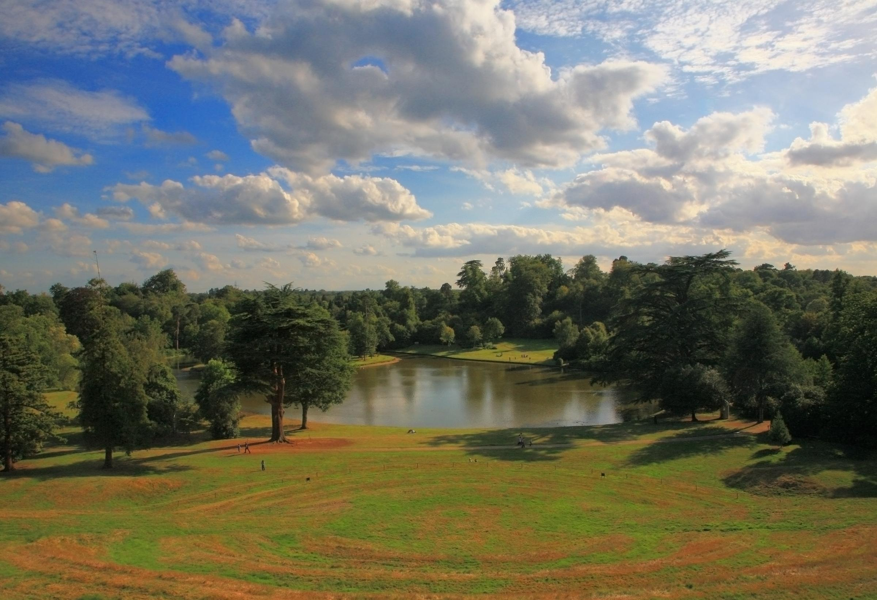
Notes:
Claremont Landscape Garden

Slide 7
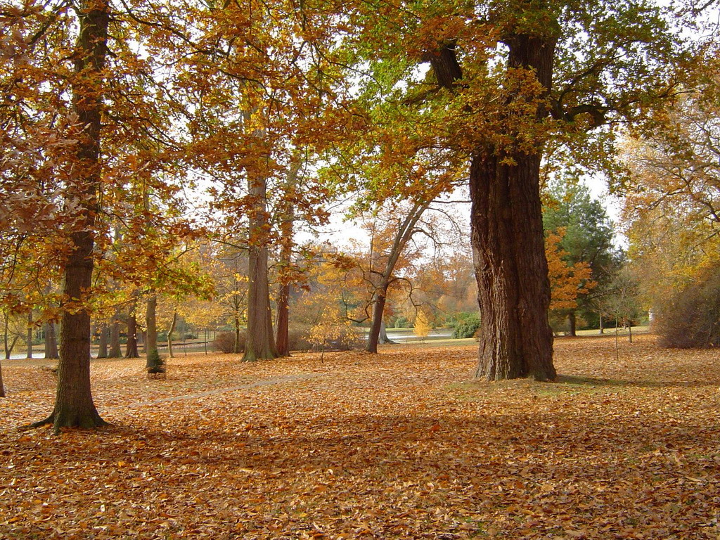
Notes:
Claremont Landscape Garden

Slide 8
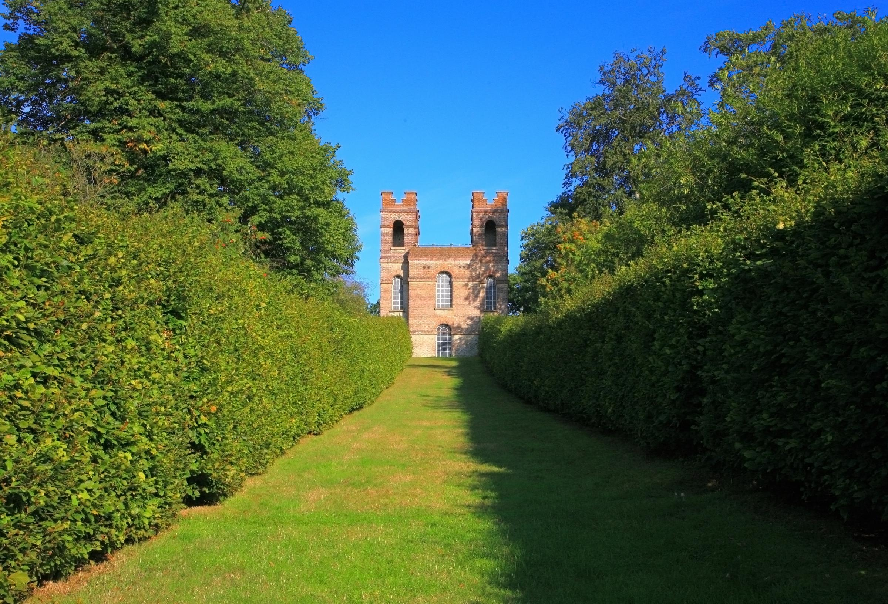
Notes:
Claremont Landscape Garden

Slide 9
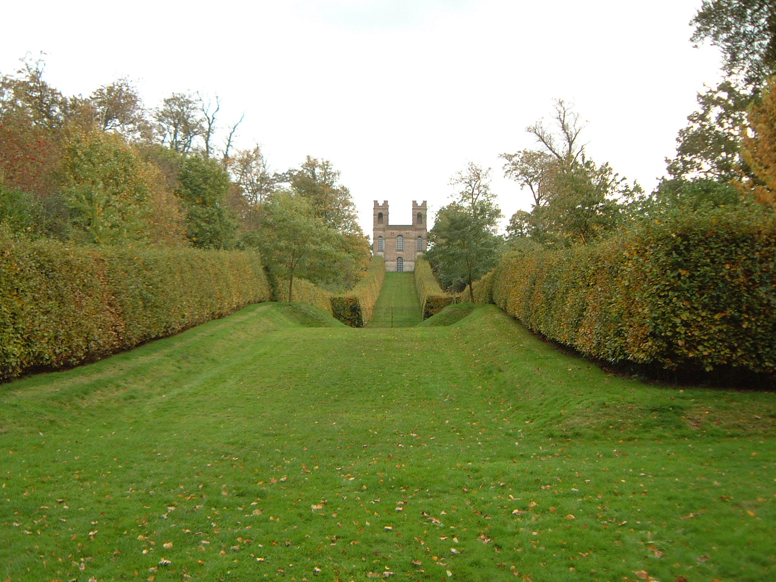
Notes:
Claremont Landscape Garden

Slide 10
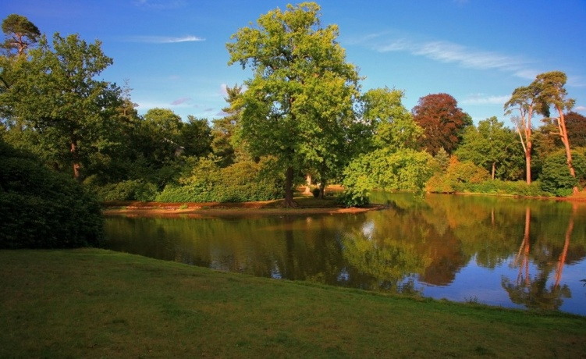
Notes:
Claremont Landscape Garden

Slide 11
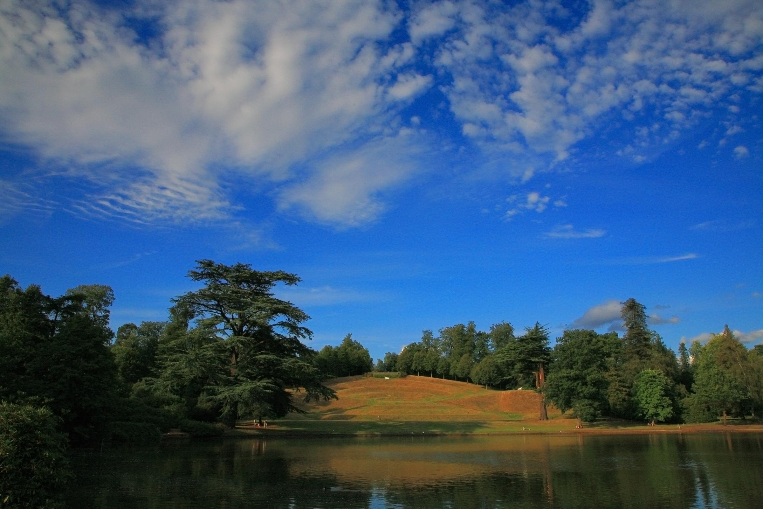
Notes:
Claremont Landscape Garden

Slide 12
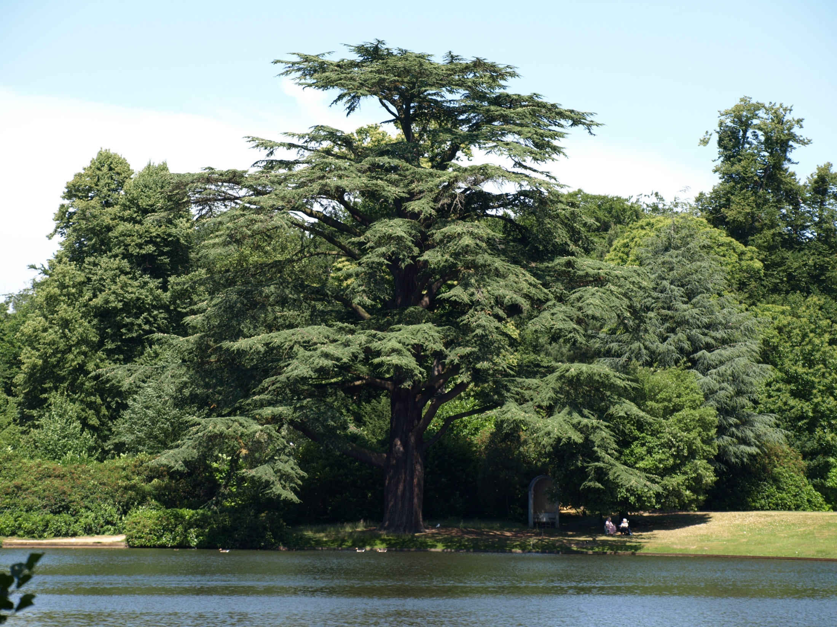
Notes:
Claremont Landscape Garden

Slide 13
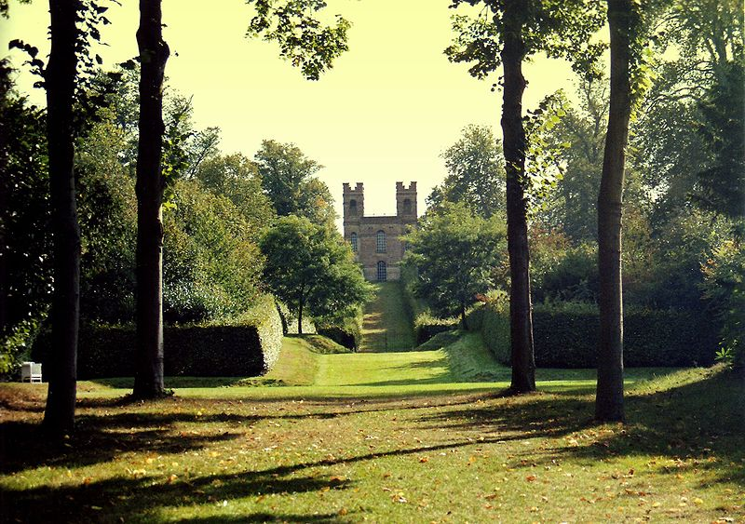
Notes:
Claremont Landscape Garden

Slide 14
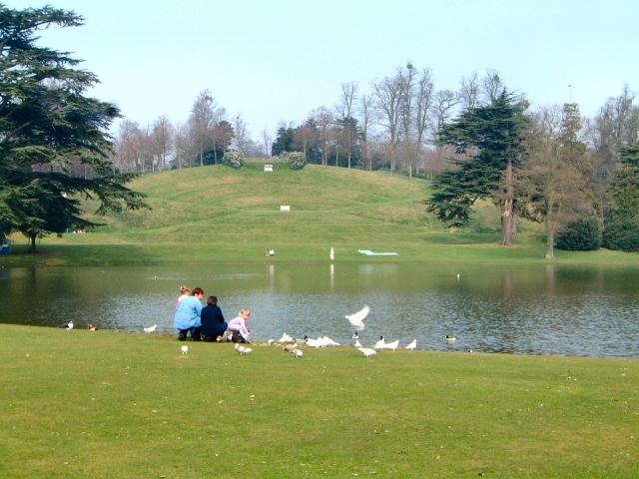

Slide 15
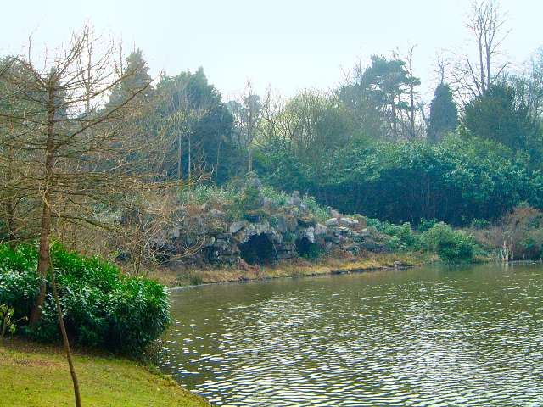

Slide 16
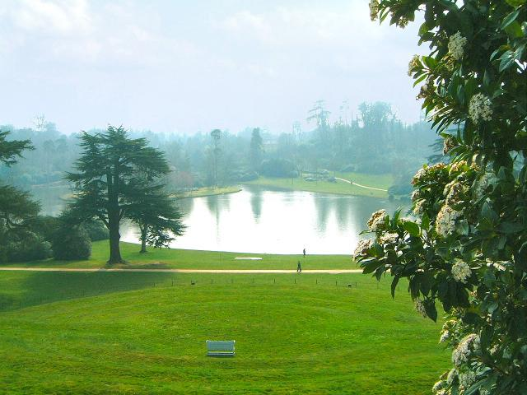

Slide 17
Croome, Worcestershire
Al caminar por el circuito del siglo XVIII del parque se puede disfrutar de las estatuas, las locuras y los templos de algunos de los más grandes arquitectos de la época, como Robert Adam, James Wyatt y Capability Brown, quien también diseñó el parque con su milla de largo lago serpentina y unas vistas inmejorables.
Este fue el primer encargo privado de Brown completo y ahora está siendo restaurado para reflejar no sólo las características arquitectónicas del jardín, sino también por la variedad de estilos, desde la plantación de la era georgiana.

Slide 18
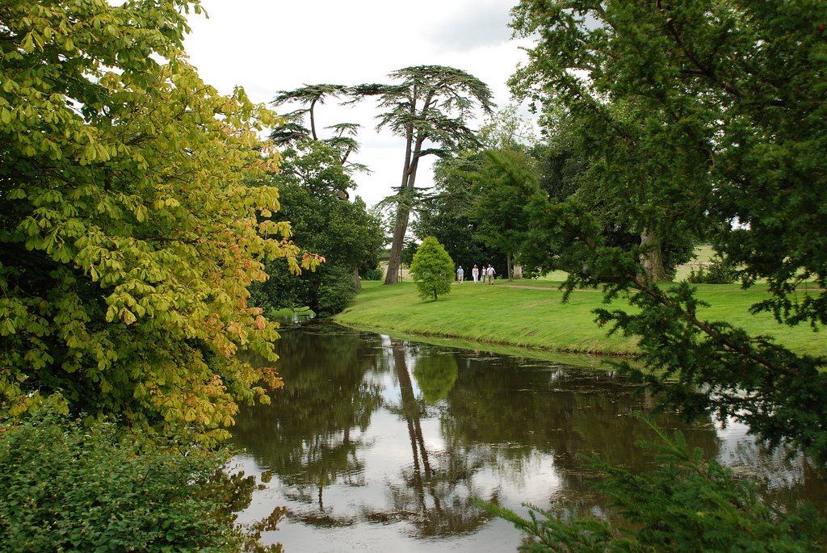
Notes:
Croome Park, Worcestershire

Slide 19
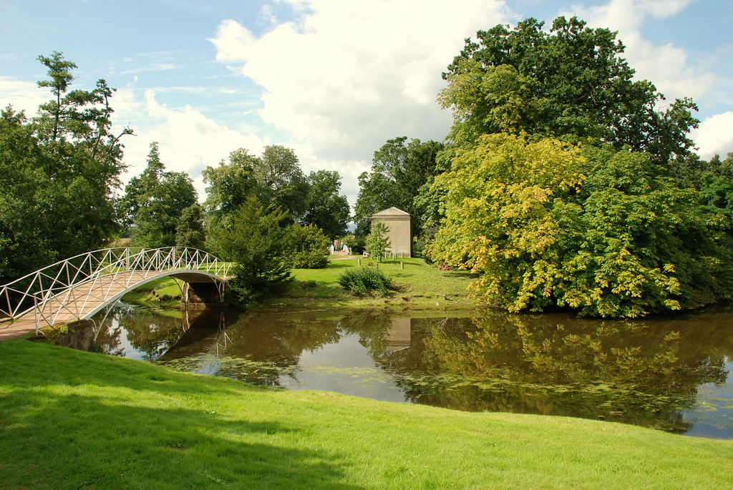
Notes:
Croome Park, Worcestershire

Slide 20
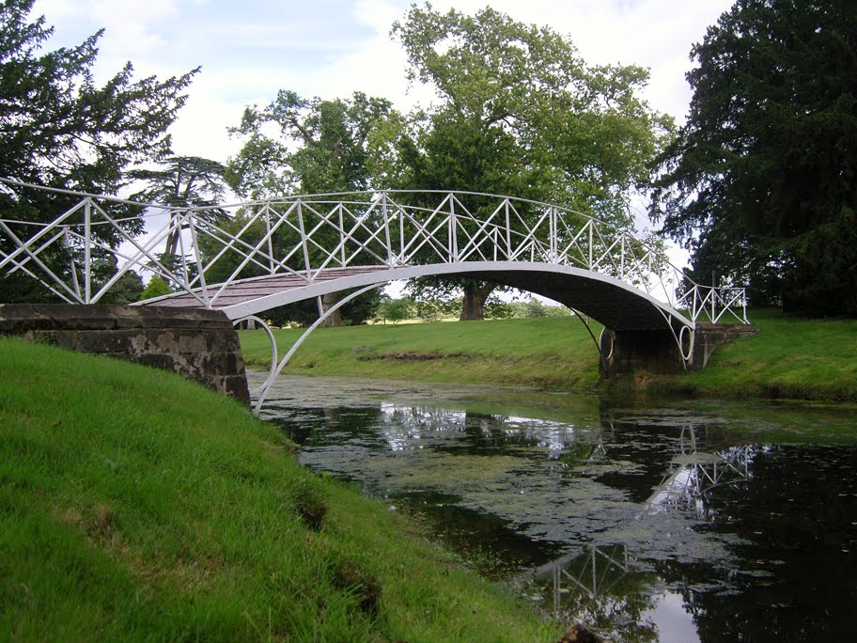
Notes:
Croome park, Worcestershire

Slide 21
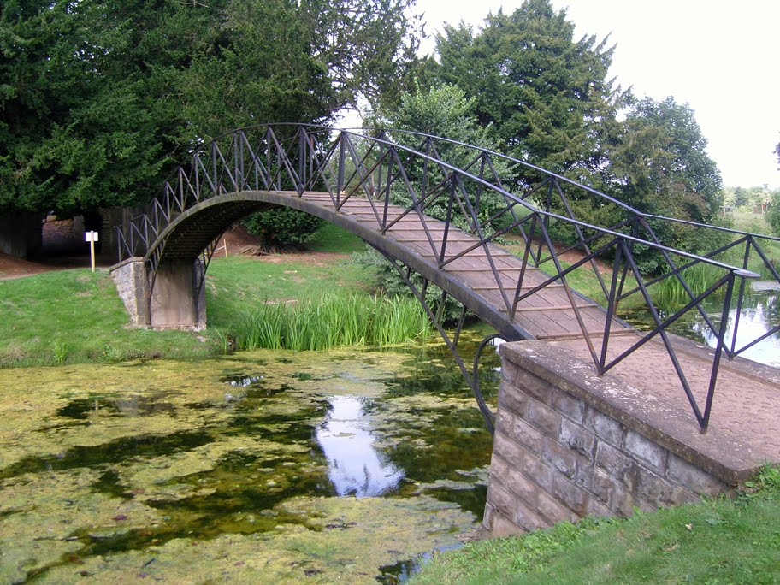
Notes:
Croome park, Worcestershire

Slide 22
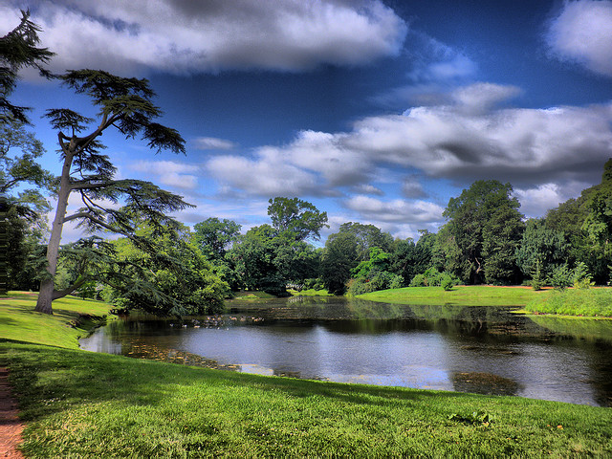
Notes:
Croome park, Worcestershire

Slide 23
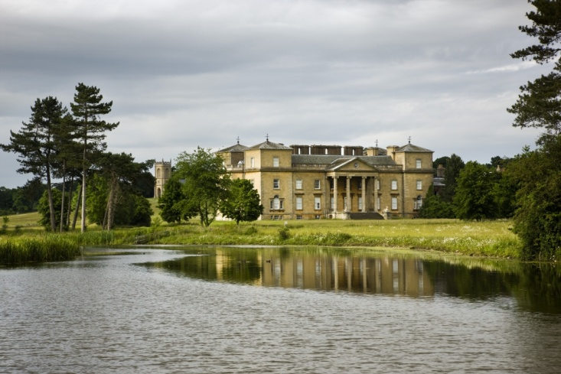
Notes:
Croome park, Worcestershire

Slide 24
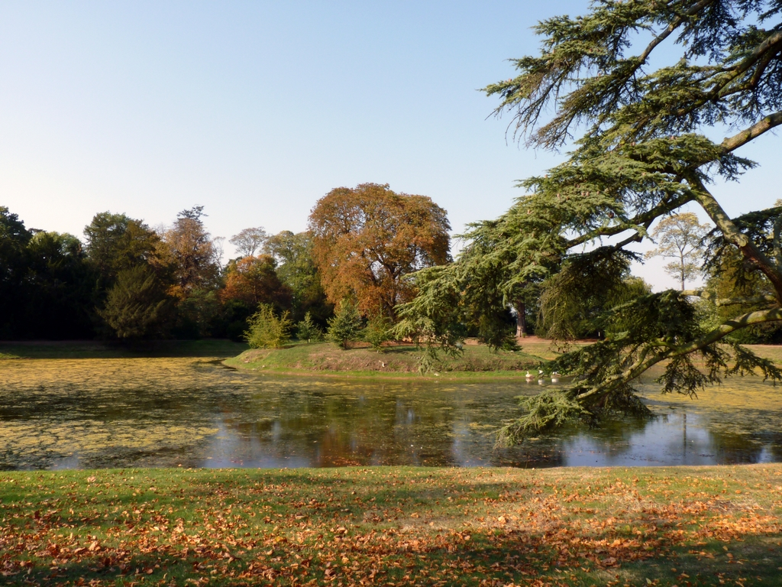
Notes:
Croome park, Worcestershire

Slide 25
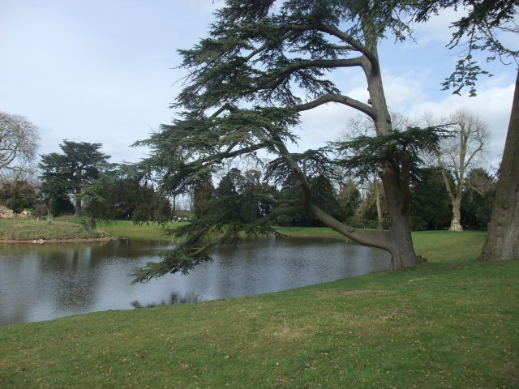

Slide 26
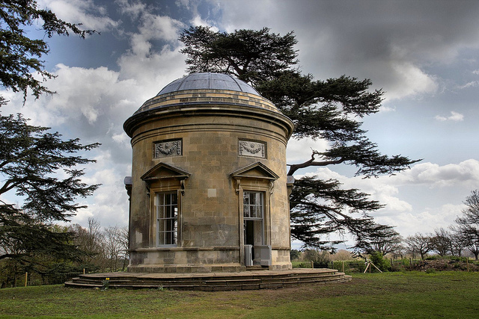
Notes:
Croome park, Worcestershire

Slide 27
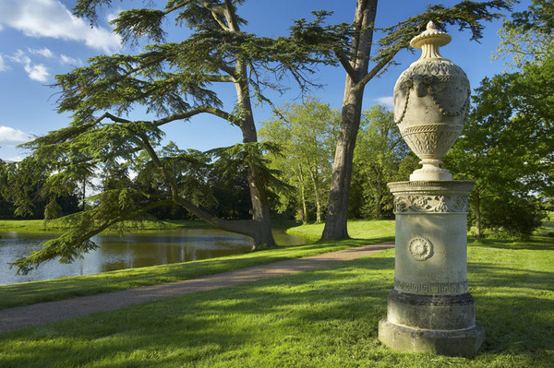
Notes:
Croome park, Worcestershire

Slide 28
Farnborough Hall, Oxfordshire
Los jardines del siglo XVIII en Farnborough han sobrevivido intactos y ahora son una representación excepcional de la obra del arquitecto señor Miller Sanderson.
Además de aprovechar al máximo los puntos de vista a lo largo de una caminata ascendente serpentina, salpicada de templos y pabellones, Miller también diseñó la despensa juego hexagonal con vistas a los estanques de peces remodelados en estilo medieval.

Slide 29
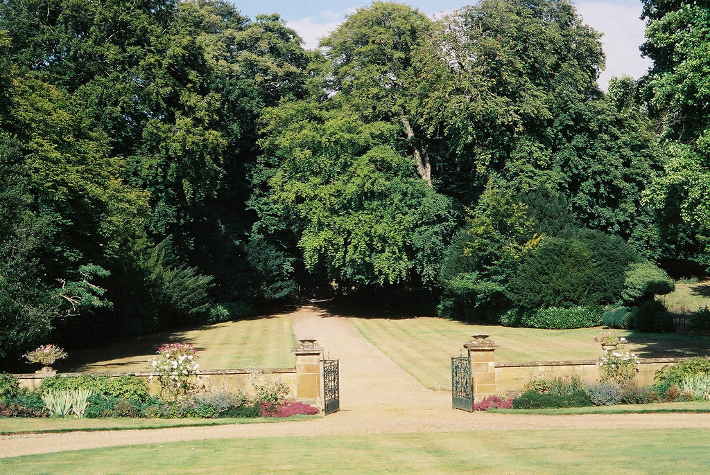
Notes:
Farnborough Hall, Oxfordshire

Slide 30
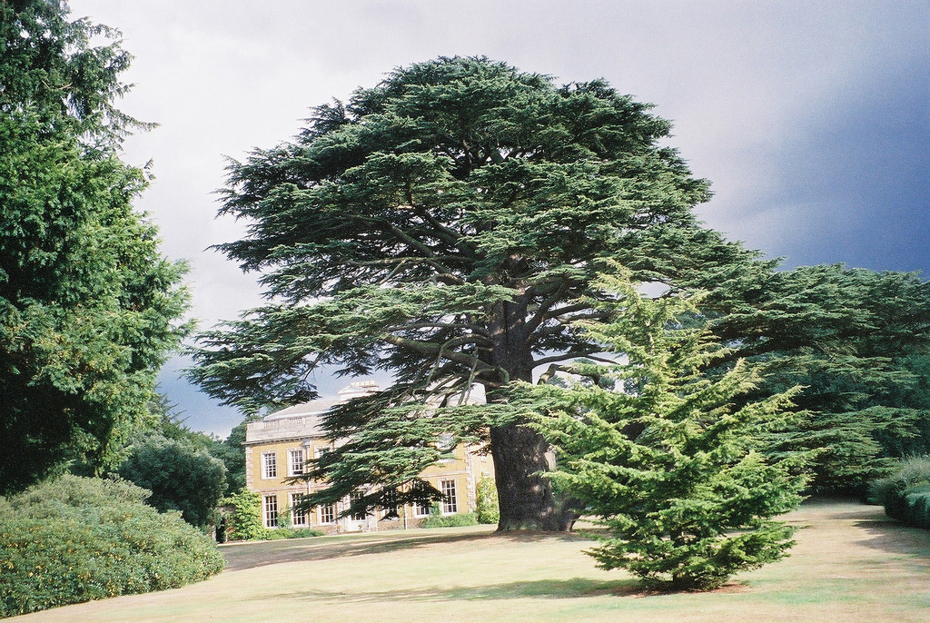
Notes:
Farnborough Hall, Oxfordshire

Slide 31
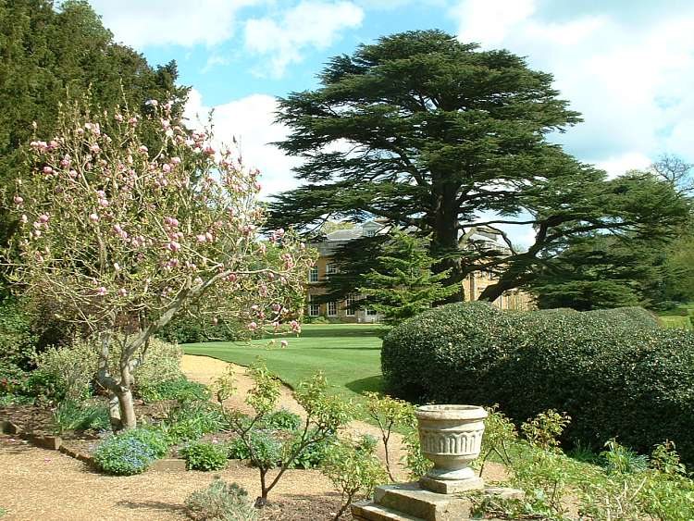
Notes:
Farnborough Hall, Oxfordshire

Slide 32
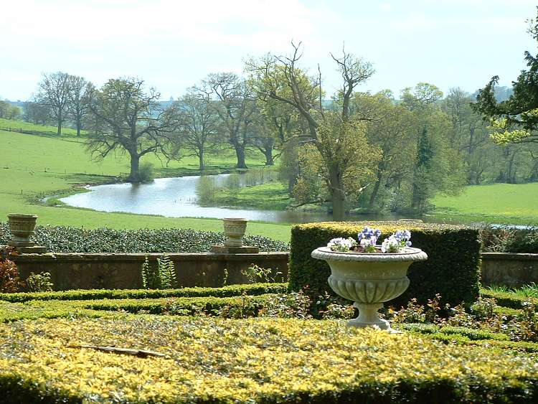
Notes:
Farnborough Hall, Oxfordshire

Slide 33
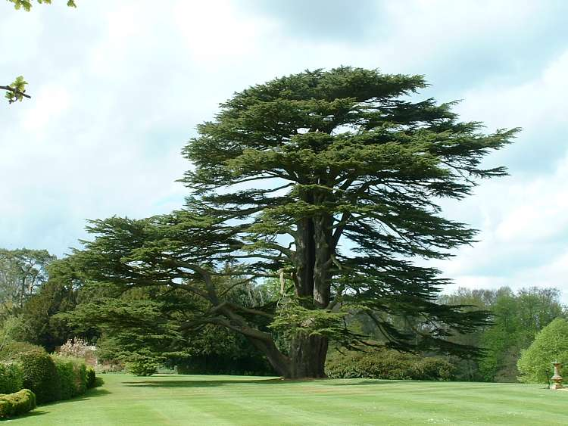
Notes:
Farnborough Hall, Oxfordshire

Slide 34
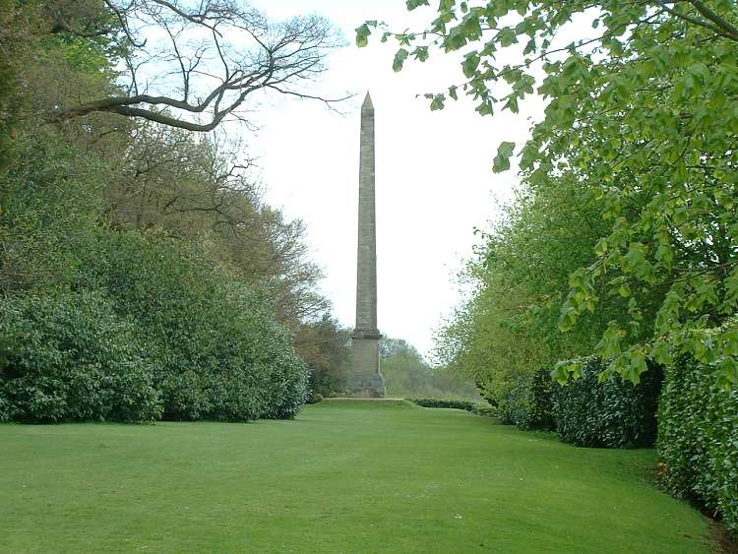
Notes:
Farnborough Hall, Oxfordshire

Slide 35
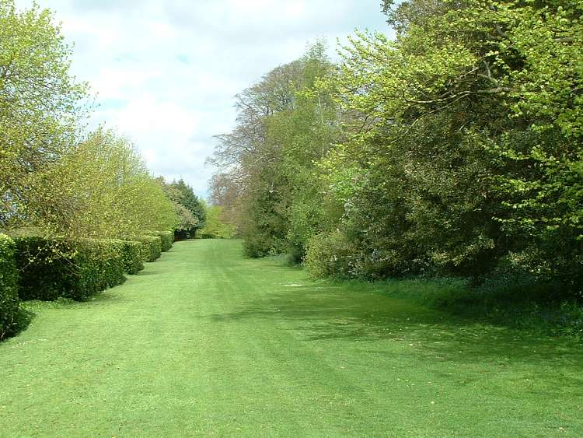
Notes:
Farnborough Hall, Oxfordshire

Slide 36
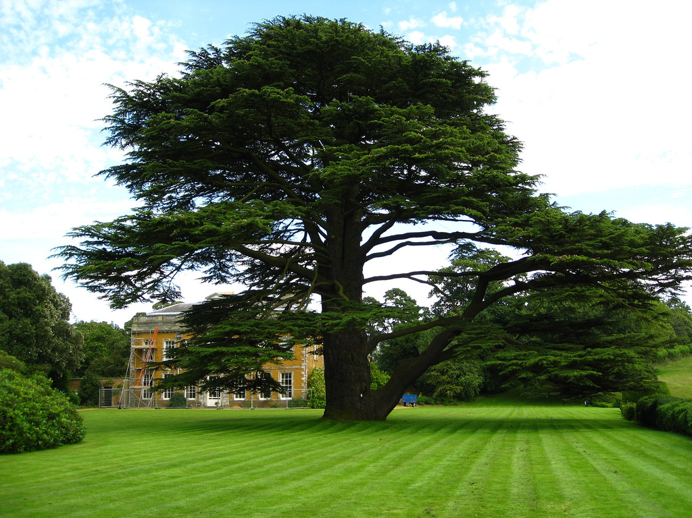
Notes:
Farnborough Hall, Oxfordshire

Slide 37
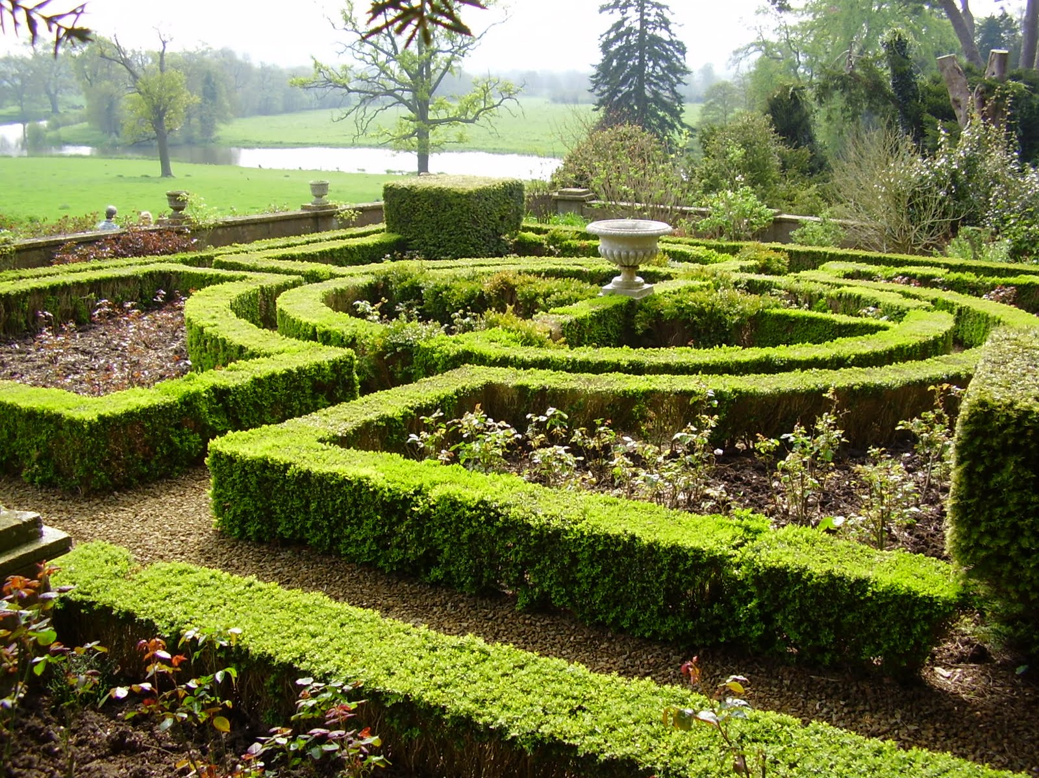
Notes:
Farnborough Hall, Oxfordshire .-

Slide 38
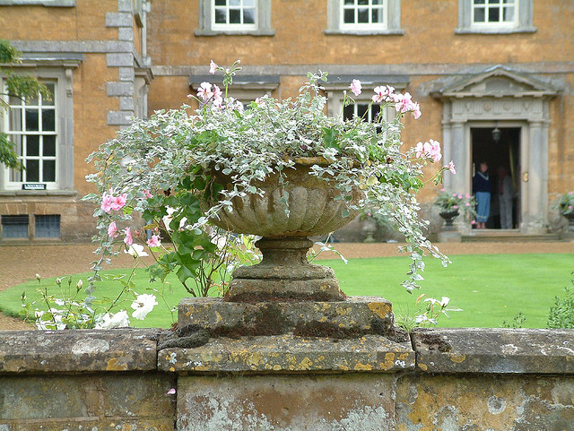
Notes:
Farnborough Hall, Oxfordshire .-

Slide 39
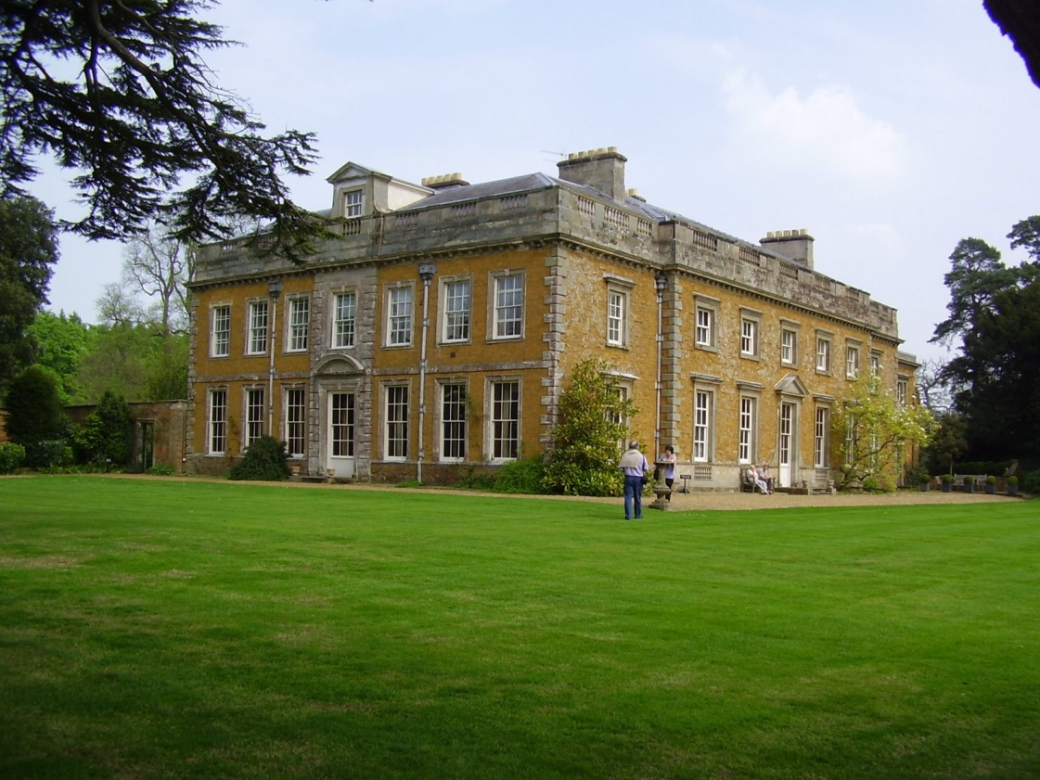
Notes:
Farnborough Hall, Oxfordshire .-

Slide 40
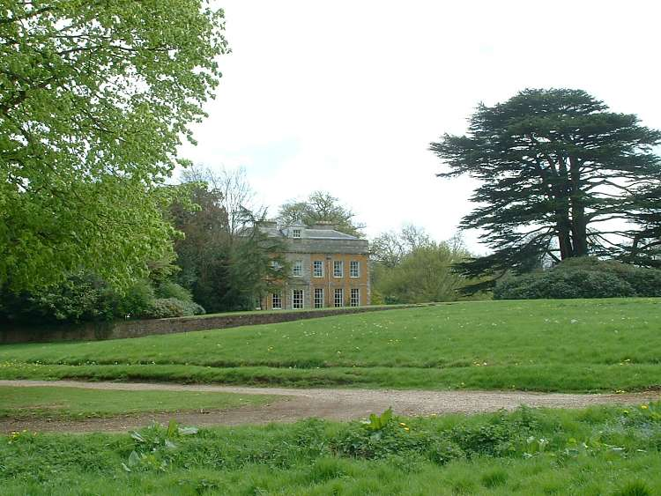
Notes:
Farnborough Hall, Oxfordshire .-

Slide 41
Florence Court, Condado de Clare
Creado en 1789 por William King para el 1r conde de Enniskillen, el suave paisaje espléndido ofrece hermosas vistas y contiene muchos elementos originales, como una casa de verano, una casa de hielo, una rara anguila casa y un puente.
El original irlandés, o el tejo Florence Court ( Taxus baccata var.fastigiata), sigue creciendo en la finca.

Slide 42
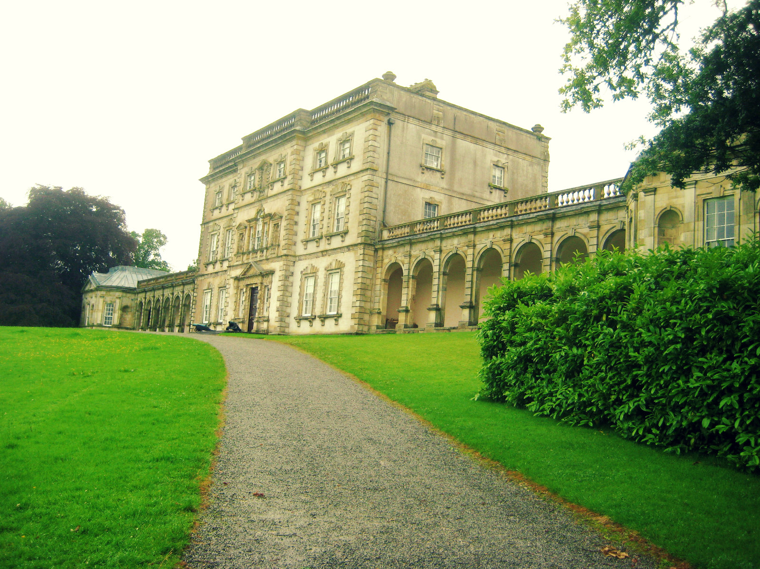
Notes:
Florence Court, Condado de Clare

Slide 43
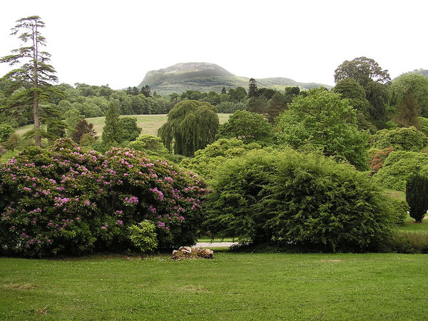
Notes:
Florence Court, Condado de Clare

Slide 44
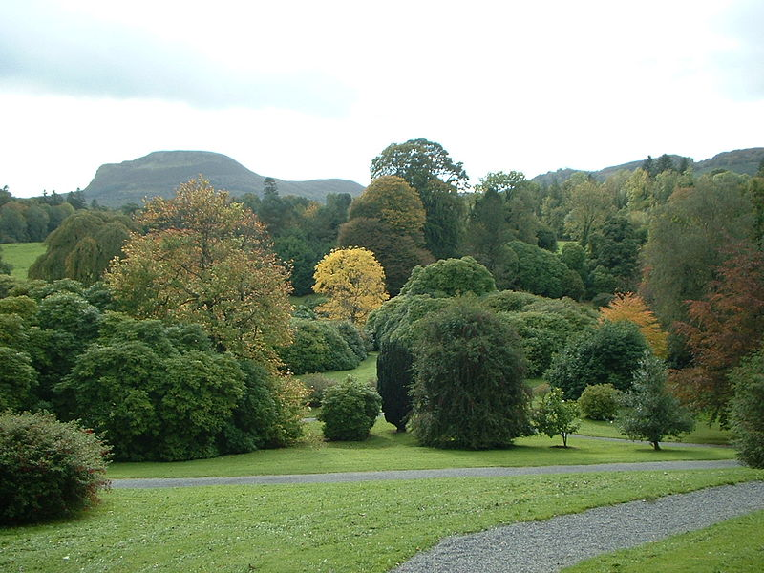
Notes:
Florence Court, Condado de Clare

Slide 45
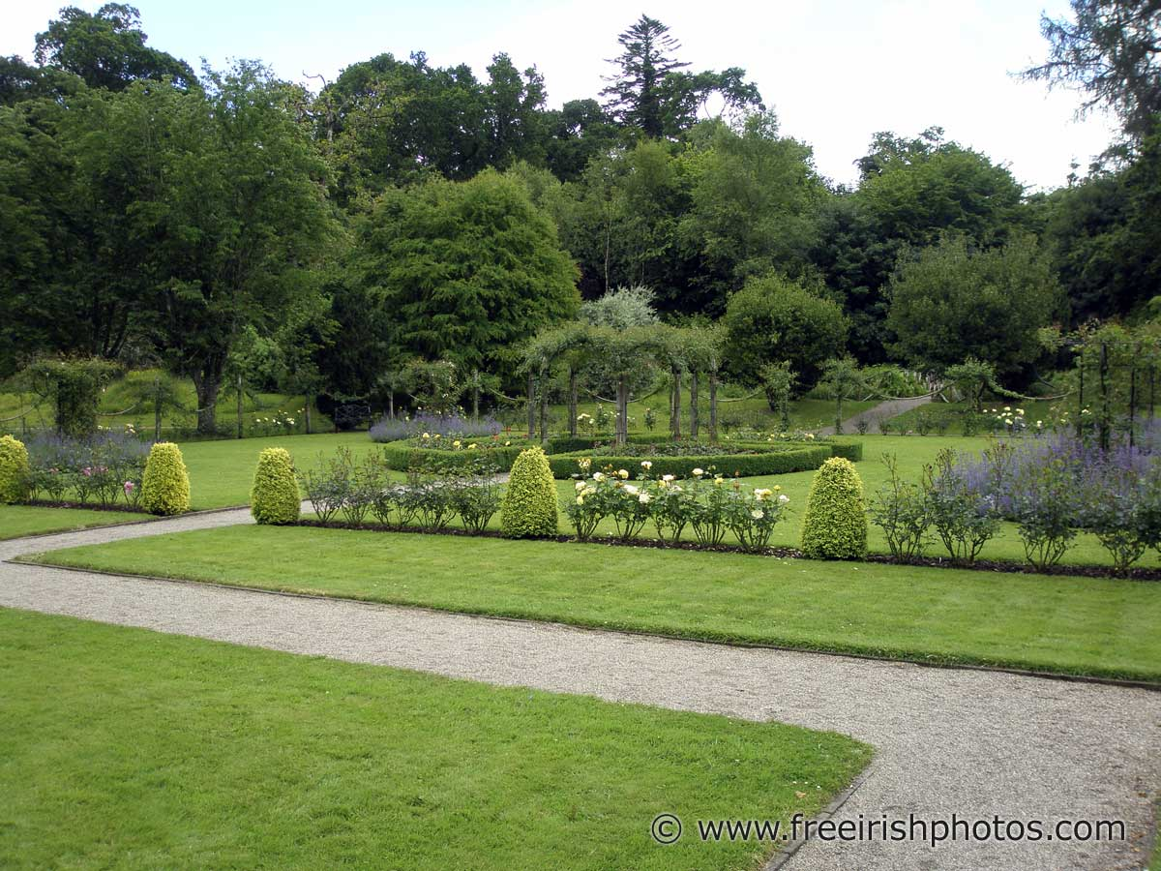
Florence Court, Condado de Clare

Slide 46
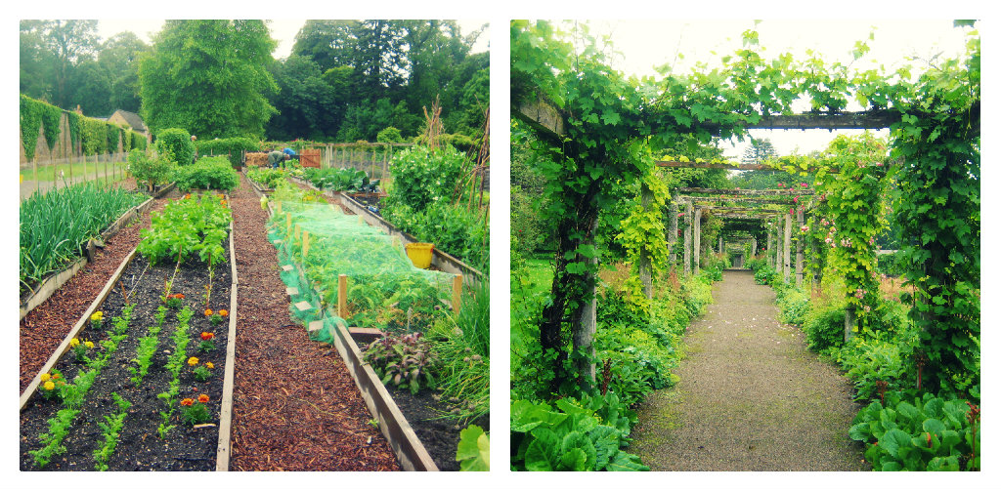
Notes:
Florence Court, Condado de Clare

Slide 47
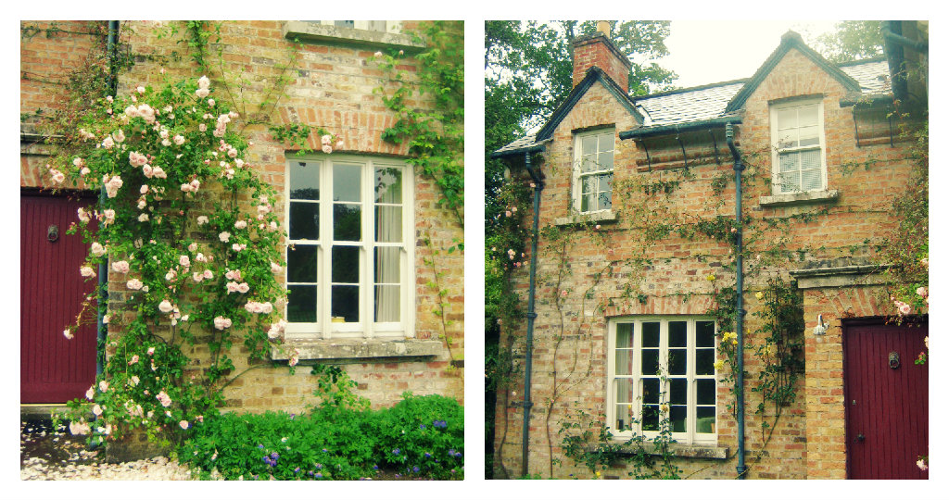
Notes:
Florence Court, Condado de Clare

Slide 48
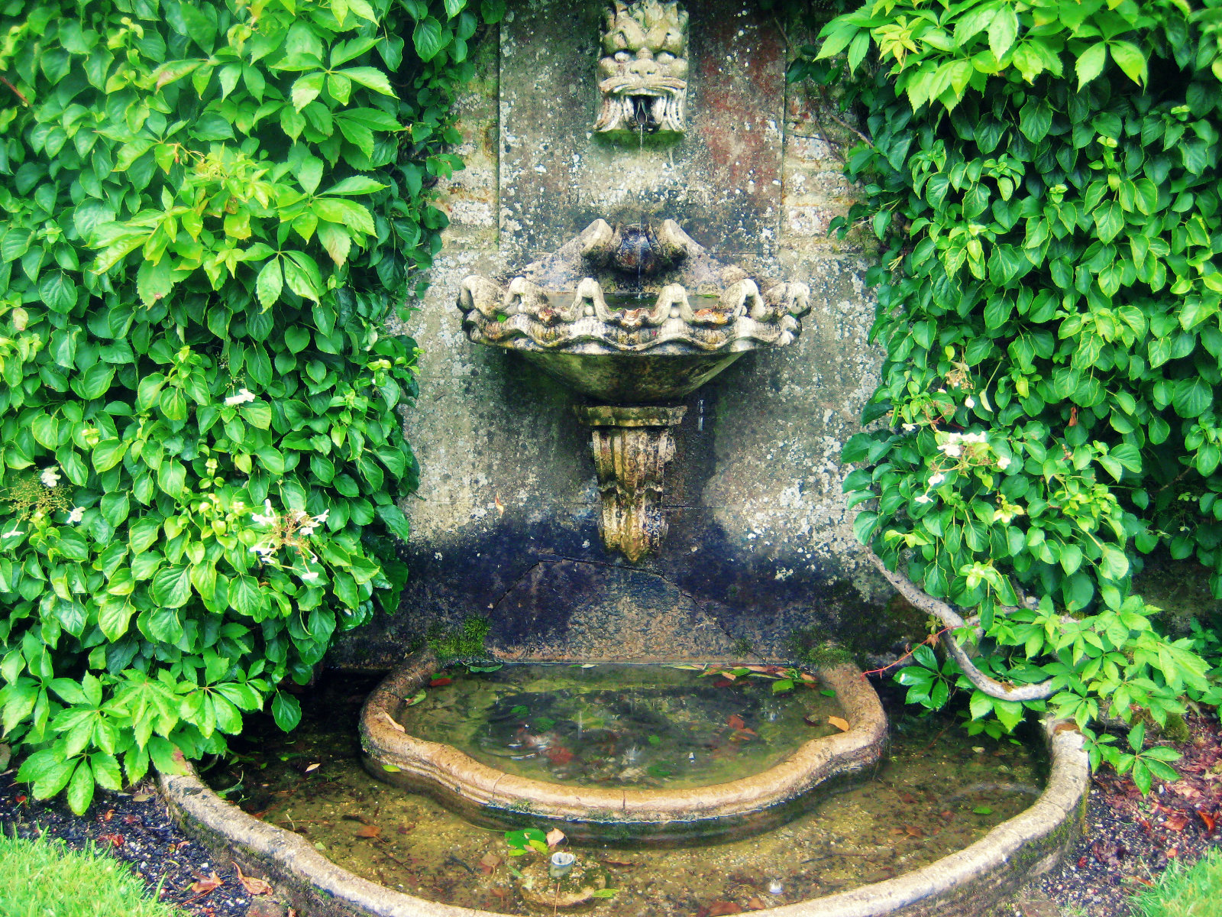
Notes:
Florence Court, Condado de Clare

Slide 49
Kedleston Hall, Derbyshire
Una bella durmiente, los terrenos del parque y el placer en Kedleston están siendo restaurados para reflejar sus orígenes del siglo XVIII con el uso de plantas que estaban disponibles en ese período.
La secuencia de la plantación de oscuros túneles de hoja perenne junto a bosques de hoja caduca para crear diferentes estados de ánimo aún se puede hacer a lo largo del paseo.
La joya del parque es el encantador pabellón de pesca Robert Adam, que era también un salón de té, casa del barco y baño frío.

Slide 50
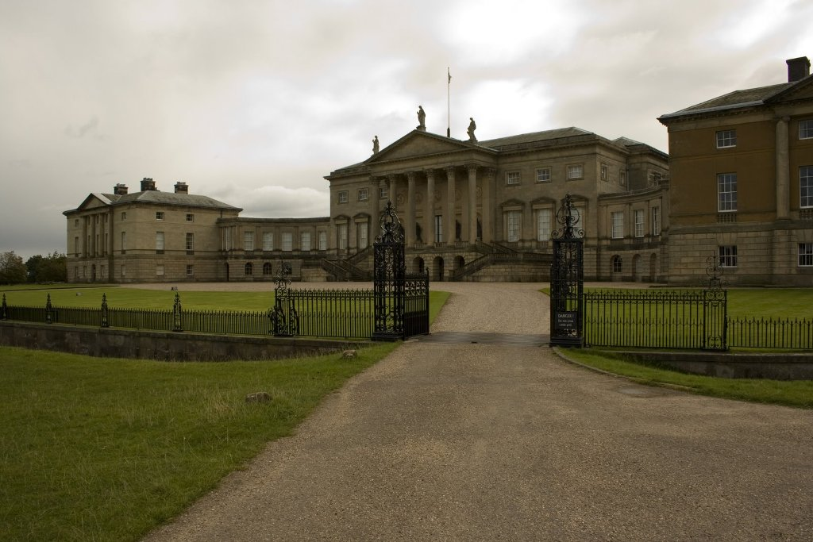
Notes:
Kedleston Hall, Derbyshire

Slide 51
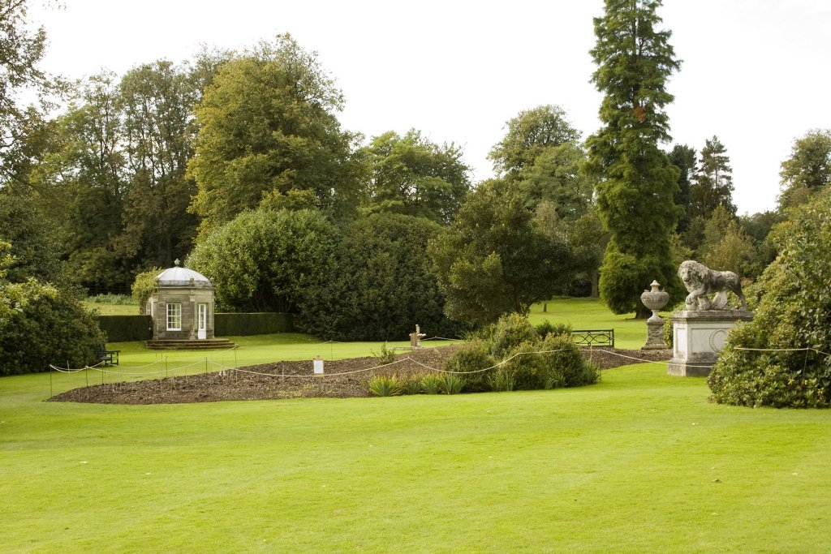
Notes:
Kedleston Hall, Derbyshire

Slide 52
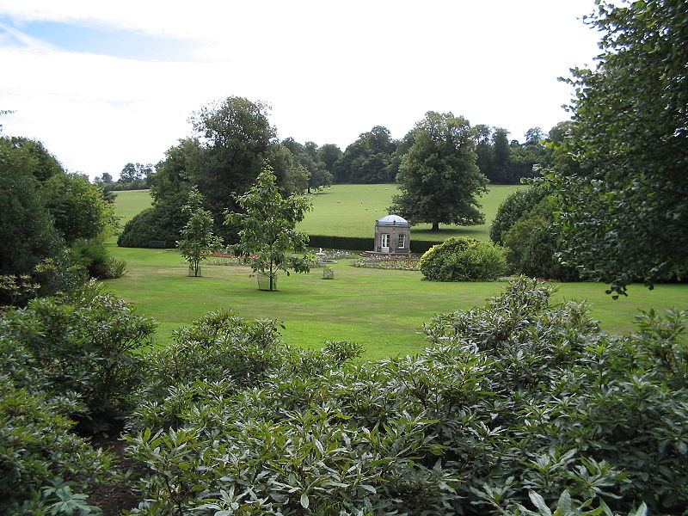
Notes:
Kedleston Hall, Derbyshire

Slide 53
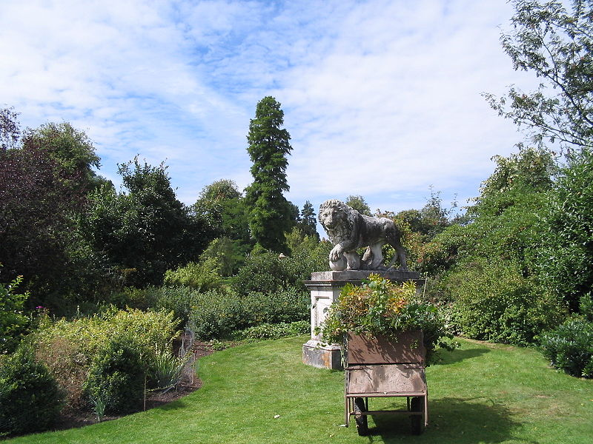
Notes:
Kedleston Hall, Derbyshire

Slide 54
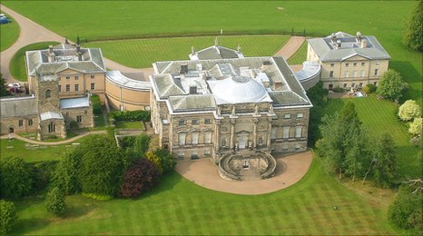
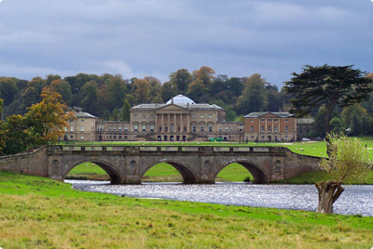
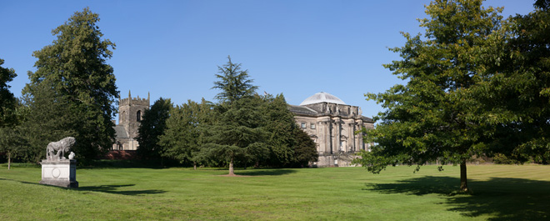
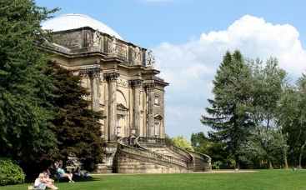
Notes:
Kedleston Hall, Derbyshire

Slide 55
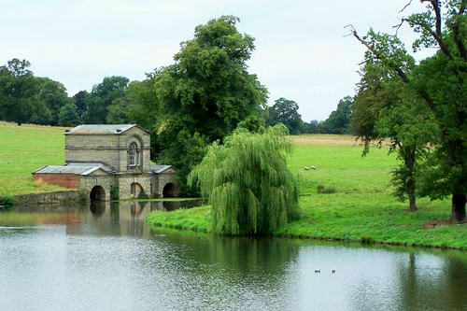
Notes:
Kedleston Hall, Derbyshire

Slide 56
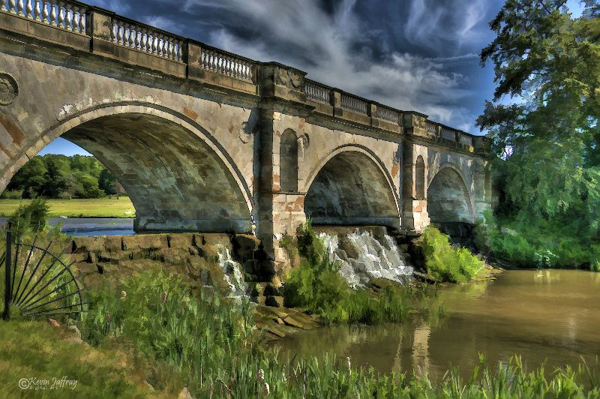



Slide 57


Slide 58

Notes:
Kedleston Hall, Derbyshire

Slide 59

Notes:
Kedleston Hall, Derbyshire

Slide 60


Slide 61
Osterley Park and House, Londres
Una vez que la retirada del país de la familia del niño con una casa diseñada por el famoso arquitecto Robert Adam, Osterley desde entonces habia sido absorbido por la expansión de Londres. Ahora es un oasis de tranquilidad para los vecinos y visitantes de lugares más lejanos que vienen a disfrutar de los lagos ornamentales y árboles de finas especímenes de roble y nogal, junto con el templo de Adán y la semi-circular casa de verano.

Slide 62

Notes:
Osterley Park and House, Londres

Slide 63

Notes:
Osterley Park and House, Londres

Slide 64

Notes:
Osterley Park and House, Londres

Slide 65

Notes:
Osterley Park and House, Londres

Slide 66




Notes:
Osterley Park and House, Londres

Slide 67

Notes:
Osterley Park and House, Londres

Slide 68

Notes:
Osterley Park and House, Londres

Slide 69

Notes:
Osterley Park and House, Londres

Slide 70


Slide 71

Notes:
Osterley Park and House, Londres

Slide 72
Petworth House and Park, Sussex
Al parque de los ciervos ajardinado de Capability Brown, el JMW Turner inmortalizado en pinturas, todavía se pueden ver los dos lagos, colinas coronadas de árboles, templos y rotundamente todo cerrado por el-ha-ha.
Brown también se enriquece con la plantación de los árboles y arbustos de reciente introducción procedentes de América..

Slide 73

Notes:
Petworth House and Park, Sussex .-

Slide 74

Notes:
Petworth House and Park, Sussex .-

Slide 75

Notes:
Petworth House and Park, Sussex .-

Slide 76





Slide 77





Slide 78




Slide 79


Slide 80


Slide 81


Slide 82
Prior Park Landscape Garden, Somerset
Un íntimo paisaje del siglo XVIII del jardín creado en un valle a las afueras de Bath, con amplias vistas panorámicas de la ciudad.
El parque es famoso por tener uno de los únicos tres sobrevivientes puentes de Palladio en el país (y uno de los cuatro en el mundo), completo con la pintada del siglo XVIII y XIX.
Sin embargo, hay más, incluyendo un desierto, una gruta y una cascada que esta en el proceso de restauración.

Slide 83

Notes:
Prior Park Landscape Garden, Somerset

Slide 84

Prior Park
Notes:
Prior Park Landscape Garden, Somerset

Slide 85

Notes:
Prior Park

Slide 86

Notes:
Prior Park Landscape Garden, Somerset

Slide 87

Notes:
Prior Park Landscape Garden, Somerset

Slide 88

Notes:
Prior Park Landscape Garden, Somerset

Slide 89

Notes:
Prior Park Landscape Garden, Somerset

Slide 90

Notes:
Prior Park Landscape Garden, Somerset

Slide 91

Notes:
Prior Park Landscape Garden, Somerset

Slide 92

Notes:
Prior Park Landscape Garden, Somerset

Slide 93
Sheringham Park, Norfolk
Sheringham Park fue diseñado por el famoso paisajista Humphrey Repton en el siglo XVIII.
El parque cuenta con un jardín arbolado y hay kilómetros de impresionantes vistas de la costa. Tiene la distinción de ser el favorito de Repton y todavía se pueden ver sus diseños para el parque en su famoso "Libro Rojo".

Slide 94

Notes:
Sheringham Park, Norfolk

Slide 95

Notes:
Sheringham Park, Norfolk

Slide 96

Notes:
Sheringham Park, Norfolk

Slide 97

Notes:
Sheringham Park, Norfolk

Slide 98

Notes:
Sheringham Park, Norfolk

Slide 99

Notes:
Sheringham Park, Norfolk

Slide 100

Notes:
Sheringham Park, Norfolk

Slide 101

Notes:
Sheringham Park, Norfolk

Slide 102

Notes:
Sheringham Park, Norfolk

Slide 103

Notes:
Sheringham Park, Norfolk

Slide 104

Notes:
Sheringham Park, Norfolk

Slide 105

Notes:
Sheringham Park, Norfolk

Slide 106

Notes:
Sheringham Park, Norfolk

Slide 107


Slide 108
Stourhead, Wiltshire
Los jardines de fama mundial en Stourhead fueron creados por el banquero Sir Henry Hoare II como una reacción en contra de los jardines formales del siglo XVII.
Aquí, el estilo natural del paisaje inspirado en las pinturas del paisaje clásico recogidos en el Grand Tour de Europa.
Centrado alrededor de un gran lago, el parque está salpicado de templos clásicos y una gruta subterránea habitada por una ninfa y un dios del río.

Slide 109

Notes:
Stourhead, Wiltshire

Slide 110

Notes:
Stourhead, Wiltshire

Slide 111

Stourhead, Wiltshire
Notes:
Stourhead, Wiltshire

Slide 112

Notes:
Stourhead, Wiltshire

Slide 113

Notes:
Stourhead, Wiltshire

Slide 114

Notes:
Stourhead, Wiltshire

Slide 115

Notes:
Stourhead, Wiltshire

Slide 116

Notes:
Stourhead, Wiltshire

Slide 117

Notes:
Stourhead, Wiltshire

Slide 118

Notes:
Stourhead, Wiltshire

Slide 119

Notes:
Stourhead, Wiltshire

Slide 120


Slide 121

Notes:
Stourhead, Wiltshire

Slide 122


Slide 123
Stowe, Buckinghamshire
El lugar de nacimiento del jardín paisajista en el siglo XVIII en Gran Bretaña, Stowe fue el resultado de los principales arquitectos y jardineros de la época, incluyendo Vanbrugh, Bridgeman, Kent y Brown.
Su contribución ha dado lugar a uno de los mejores ejemplos de un paisaje clásico idealizado.
Estatuas y monumentos, templos y grutas a proporcionar las varias partes del jardín, que se les dio nombres para evocar un clásico Arcadia, tales como los Campos Elíseos y el Valle griego.

Slide 124

Notes:
Stowe, Buckinghamshire

Slide 125

Notes:
Stowe, Buckinghamshire

Slide 126

Notes:
Stowe, Buckinghamshire .-Chinese House

Slide 127

Notes:
Stowe, Buckinghamshire

Slide 128

Notes:
Stowe, Buckinghamshire

Slide 129

Notes:
Stowe, Buckinghamshire

Slide 130


Slide 131


Notes:
Stowe, Buckinghamshire . Lord Cobham`s Pillar-

Slide 132

Notes:
Stowe Landscape Garden.-Buckinghamshire

Slide 133

Notes:
Stowe Landscape Garden.-Buckinghamshire.-Gazebo

Slide 134

Notes:
Stowe Landscape Garden.-Buckinghamshire

Slide 135

Notes:
Stowe Landscape Garden.-Buckinghamshire

Slide 136

Notes:
Stowe Landscape Garden.-Buckinghamshire

Slide 137


Slide 138

Notes:
Stowe Landscape Garden.-Buckinghamshire

Slide 139

Notes:
Stowe Landscape Garden.-Buckinghamshire

Slide 140

Notes:
Stowe Landscape Garden.-Buckinghamshire

Slide 141
Studley Royal Water Garden, Yorkshire
En Studley Royal usted puede experimentar uno de los jardines georgianos menos alterados en Inglaterra.
Iniciado en el siglo XVIII, estos jardines acuáticos muestran la transición entre el sector formal y el parque naturalista mediante la retención de un elemento de la geometría en la forma de la charca de la media luna, el canal y las vías.
Tal es su importancia que se le ha concedido estatus de Patrimonio Mundial por la UNESCO.

Slide 142

Notes:
Studley Royal Water Garden, Yorkshire

Slide 143

Notes:
Studley Royal Water Garden, Yorkshire

Slide 144

Notes:
Studley Royal Water Garden, Yorkshire

Slide 145

Notes:
Studley Royal Water Garden, Yorkshire

Slide 146

Notes:
Studley Royal Water Garden, Yorkshire

Slide 147

Notes:
Studley Royal Water Garden, Yorkshire

Slide 148


Slide 149


Slide 150


Slide 151
West Wycombe Park, Buckinghamshire
Un parque del paisaje de fantasía creado por el famoso Sir Francis Dashwood e inspirado por su Grand Tour de Europa.
El jardín está compuesto por lagos y cascadas junto con una serie de templos y locuras, incluyendo una casa de campo diseñada como una iglesia, que sirvió de telón de fondo para las fiestas salvajes de notorio Dashwood 'Hell-Fire Club'.

Slide 152

Notes:
West Wycombe Park.-Buckinghamshire

Slide 153

Notes:
West Wycombe Park.-Buckinghamshire

Slide 154

Notes:
West Wycombe Park.-Buckinghamshire

Slide 155

Notes:
West Wycombe Park.-Buckinghamshire

Slide 156

Notes:
West Wycombe Park.-Buckinghamshire

Slide 157

Notes:
West Wycombe Park.-Buckinghamshire

Slide 158

Notes:
West Wycombe Park.-Buckinghamshire

Slide 159

Notes:
West Wycombe Park.-Buckinghamshire

Slide 160


Notes:
West Wycombe Park.-Buckinghamshire

Slide 161


